Slide 1


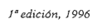
Fragmentos recortados de:

Slide 2
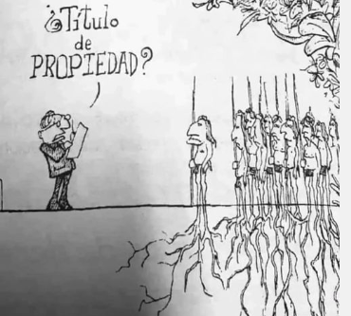

Slide 3
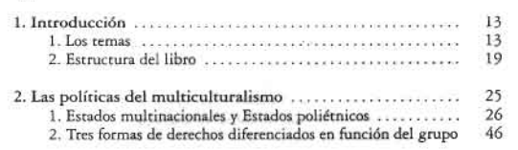
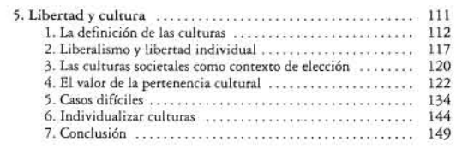

Slide 4
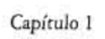
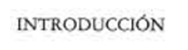
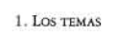
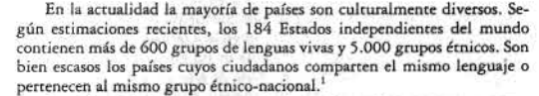
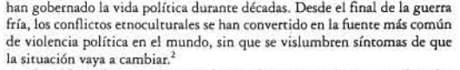
Cfr. pp 13- 23

Slide 5
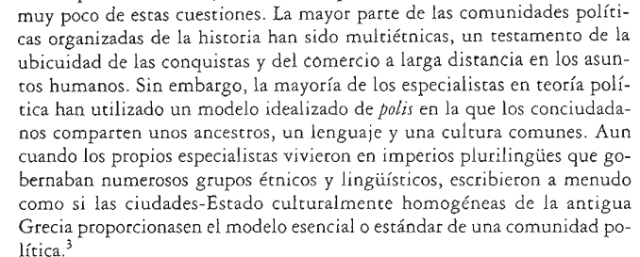
Cfr. pp 13- 23

Slide 6
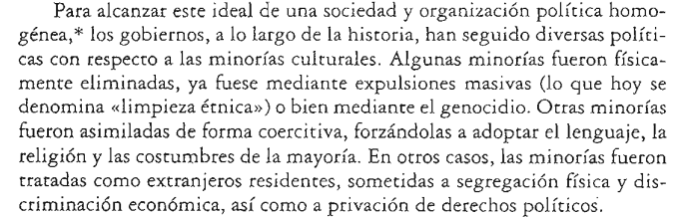
Cfr. pp 13- 23

Slide 7
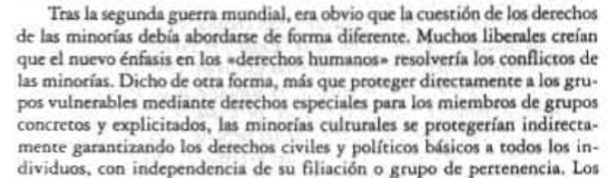
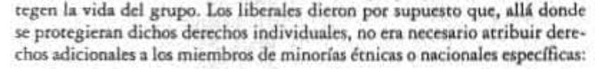
Cfr. pp 13- 23

Slide 8
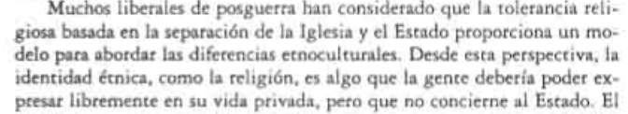
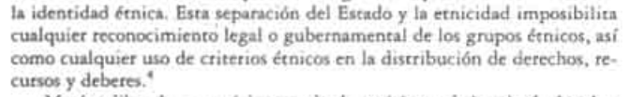
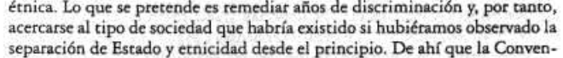
Cfr. pp 13- 23

Slide 9
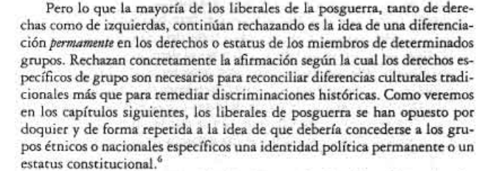
Cfr. pp 13- 23

Slide 10
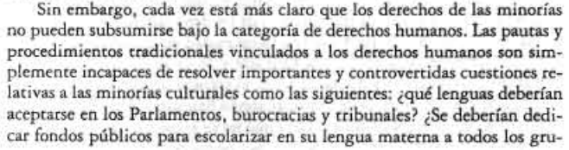
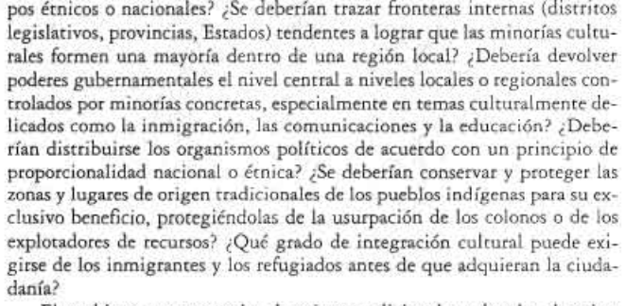
Cfr. pp 13- 23

Slide 11
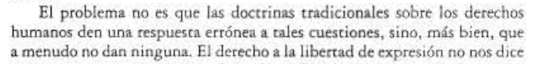
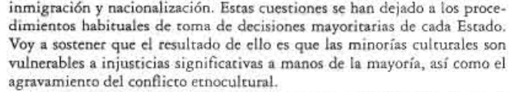
Cfr. pp 13- 23

Slide 12
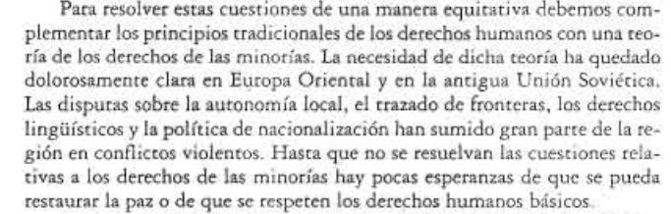
Cfr. pp 13- 23

Slide 13
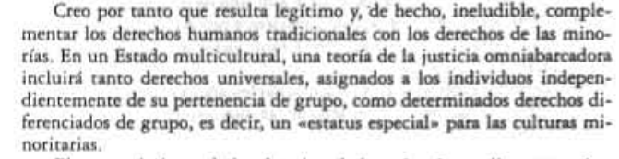
Cfr. pp 13- 23

Slide 14
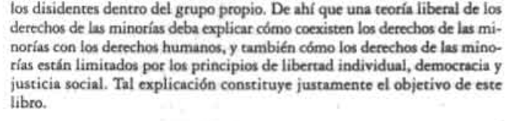
Cfr. pp 13- 23

Slide 15
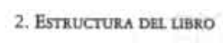
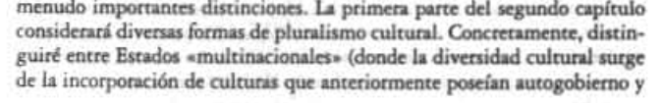
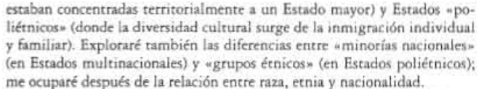
Cfr. pp 13- 23

Slide 16
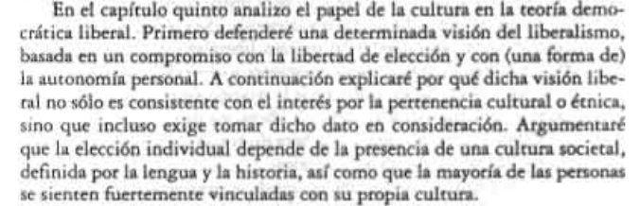
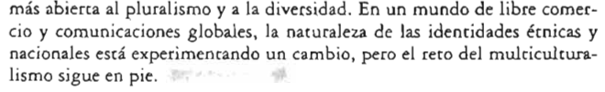
Cfr. pp 13- 23

Slide 17
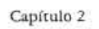
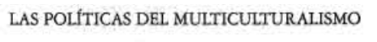
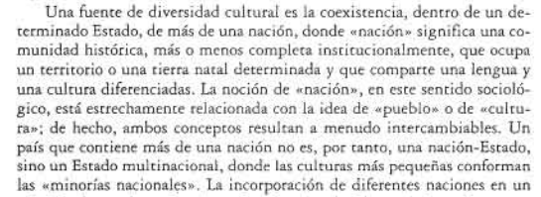
p.26

Slide 18
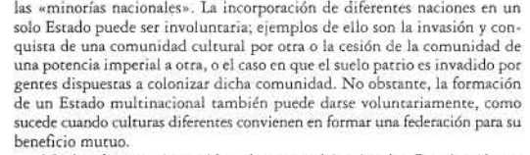
p.26

Slide 19
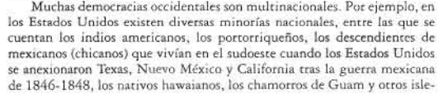
p.26-27

Slide 20
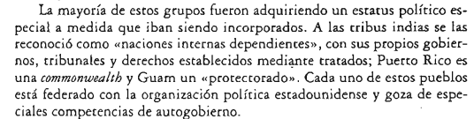
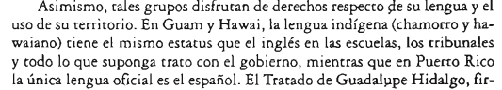
p.27

Slide 21
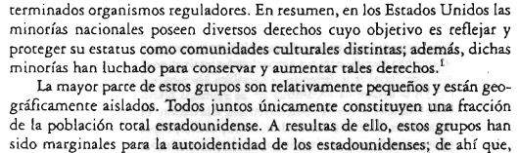
p.27-28

Slide 22
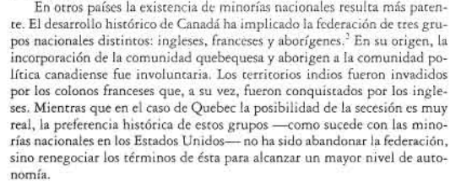
p.28

Slide 23
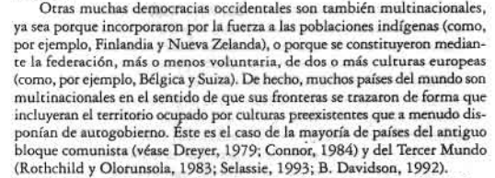
p.29

Slide 24
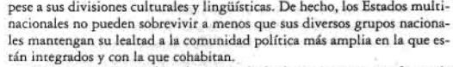
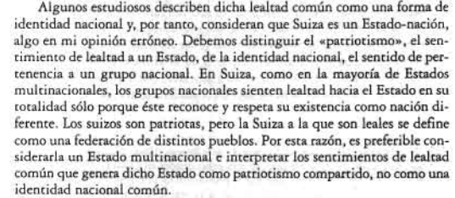
p.29

Slide 25
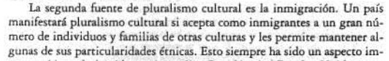
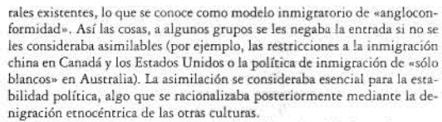
p.29-30

Slide 26
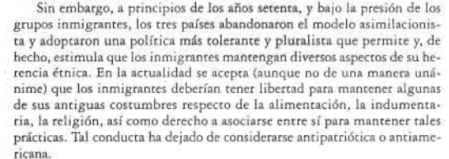
p.30

Slide 27
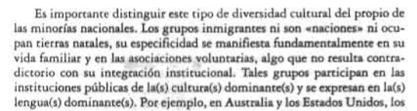
p.31

Slide 28
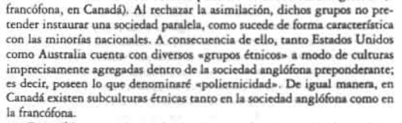
p.31

Slide 29
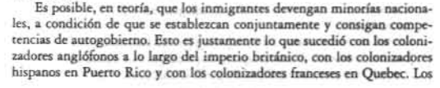
p.31

Slide 30
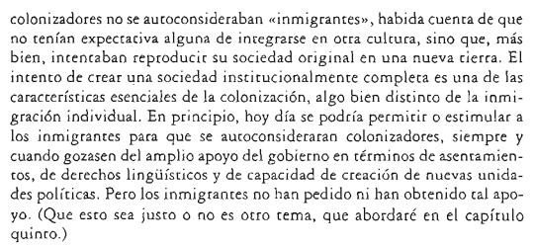
p.32

Slide 31
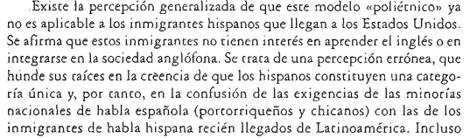
p.32

Slide 32
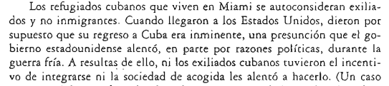

p.32

Slide 33

p.33

Slide 34

p.34

Slide 35

p.34

Slide 36

p.35

Slide 37

p.35

Slide 38

p.35

Slide 39

p.35 - 36

Slide 40

p. 36

Slide 41

p. 36

Slide 42

p. 36

Slide 43

p. 37

Slide 44

p. 38

Slide 45


p. 39

Slide 46

p. 40

Slide 47

p. 40

Slide 48

p. 40

Slide 49

p. 40

Slide 50

p. 40-41

Slide 51

p. 42

Slide 52

p. 43

Slide 53

p. 45

Slide 54

p. 46

Slide 55

p. 46

Slide 56

p. 47

Slide 57

p. 47

Slide 58



p. 47 - 48

Slide 59

p. 48

Slide 60
p. 48 - 49

Slide 61

p. 50

Slide 62


p. 51-52

Slide 63


p. 52

Slide 64

p. 53

Slide 65


p. 53

Slide 66

p. 53

Slide 67

p. 55

Slide 68



p. 111

Slide 69

p. 111

Slide 70

p. 111

Slide 71


p. 111-112

Slide 72

p. 112

Slide 73


p. 112

Slide 74

p. 112

Slide 75

p. 112-113

Slide 76

p. 113

Slide 77

p. 113

Slide 78

p. 113

Slide 79

p. 113

Slide 80


p. 113-114

Slide 81

p. 114

Slide 82

p. 114

Slide 83

p. 114

Slide 84

p. 115

Slide 85

p. 115

Slide 86


p. 115

Slide 87

p. 116

Slide 88

p. 116

Slide 89

p. 117

Slide 90


p. 117

Slide 91

p. 117

Slide 92

p. 118

Slide 93

p. 118

Slide 94

p. 119

Slide 95

p. 119

Slide 96

Debería ser obligatorio, carajo
p. 120

Slide 97

p. 120

Slide 98

p. 120

Slide 99

p. 121

Slide 100

p. 121

Slide 101

p. 122

Slide 102

p. 122

Slide 103



p. 122

Slide 104

p. 123

Slide 105


p. 123

Slide 106


p. 123-124

Slide 107

p. 124

Slide 108

p. 124

Slide 109

p. 124

Slide 110

p. 125

Slide 111

p. 125

Slide 112

p. 125
Liberalismo político?, 1933

Slide 113

p. 125

Slide 114

p. 125

Slide 115

p. 125

Slide 116

p. 127

Slide 117

p. 127

Slide 118

p. 128

Slide 119

p. 129

Slide 120


p. 149

Slide 121

p. 150

Slide 122

p. 150

